Slide 1
Modélisation d’une bobine à noyau de fer en régime alternatif sinusoïdal

Slide 2
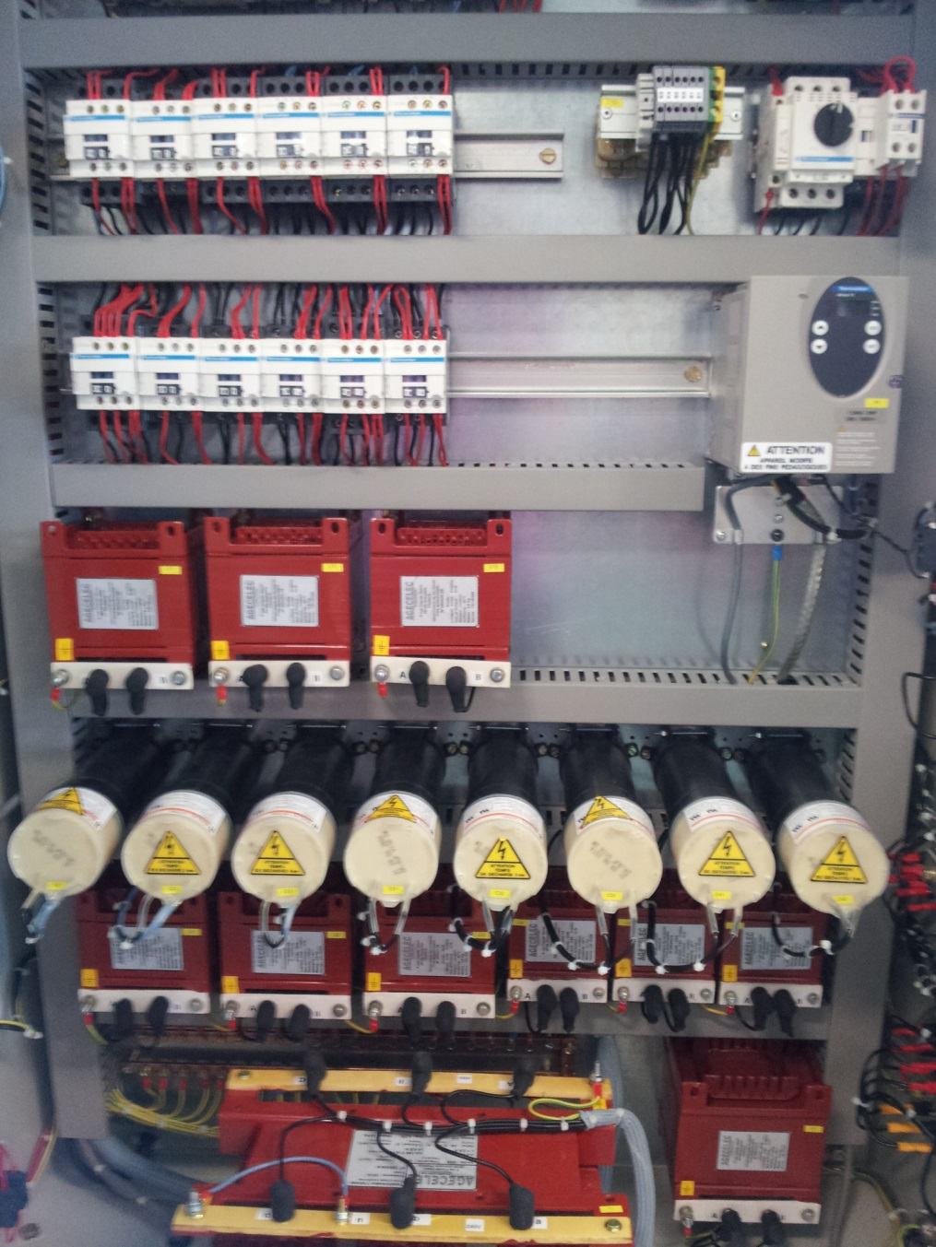
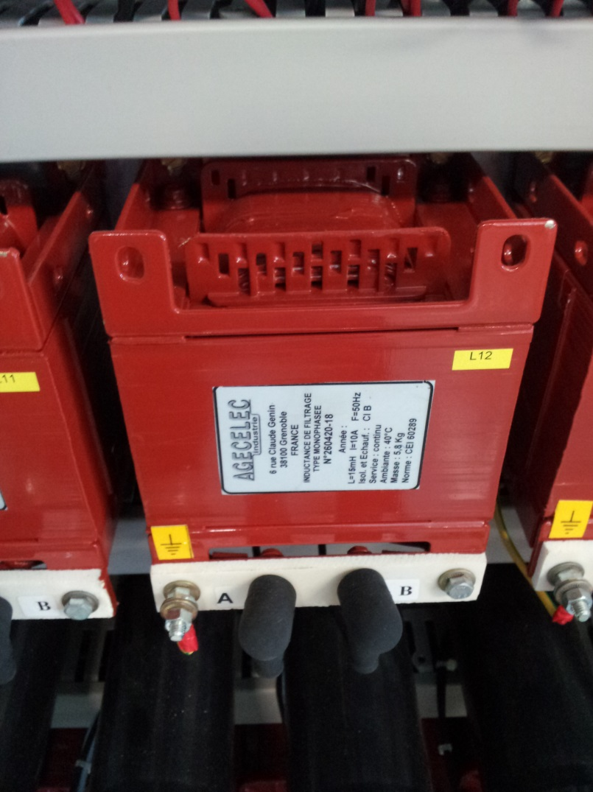

Slide 3
inductance L de filtres harmoniques
inductance de ligne en amont des variateurs de vitesse pour MAS

Slide 4
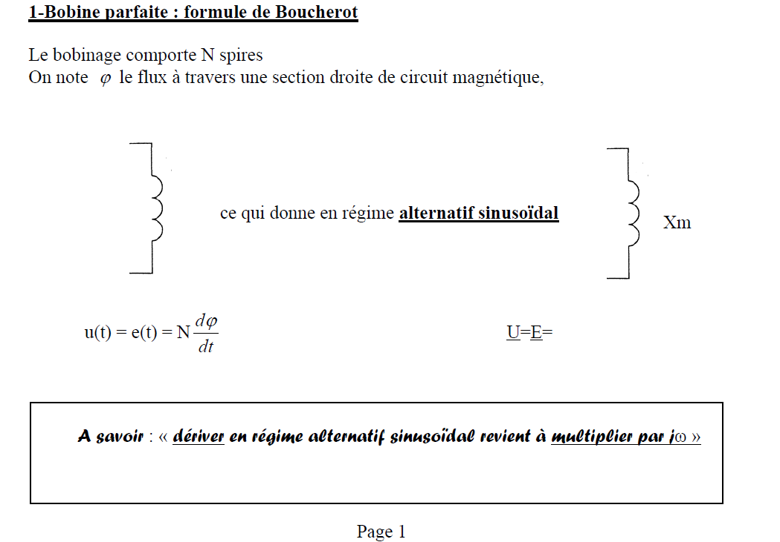
U = E
u(t) =e(t)
N ϕ .jω
= jN ωϕ

Slide 5
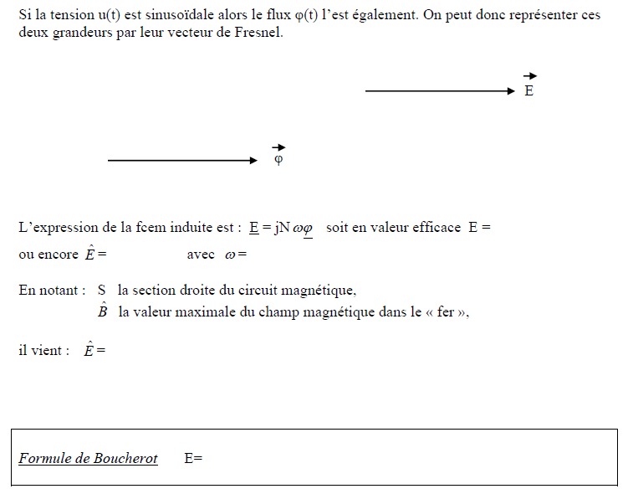
$$\vec{E}$$
$$\vec{φ}$$
N ωϕ
$\sqrt{2}$N ωϕ
2πf
$\sqrt{2}$N.2.π.f.B.S
$=\sqrt{2}$N.2.π.f.$\frac{\hat{B}}{\sqrt{2}}$.S
$\frac{2π}{\sqrt{2}}$.$\hat{B}.$N.S.f
= 4,44.$\hat{B}.$N.S.f

Slide 6
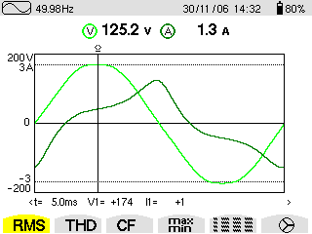
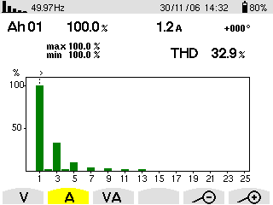
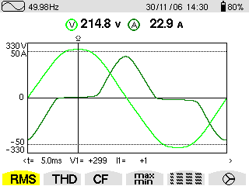
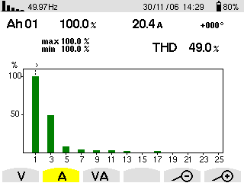
Allure du courant absorbé

Slide 7
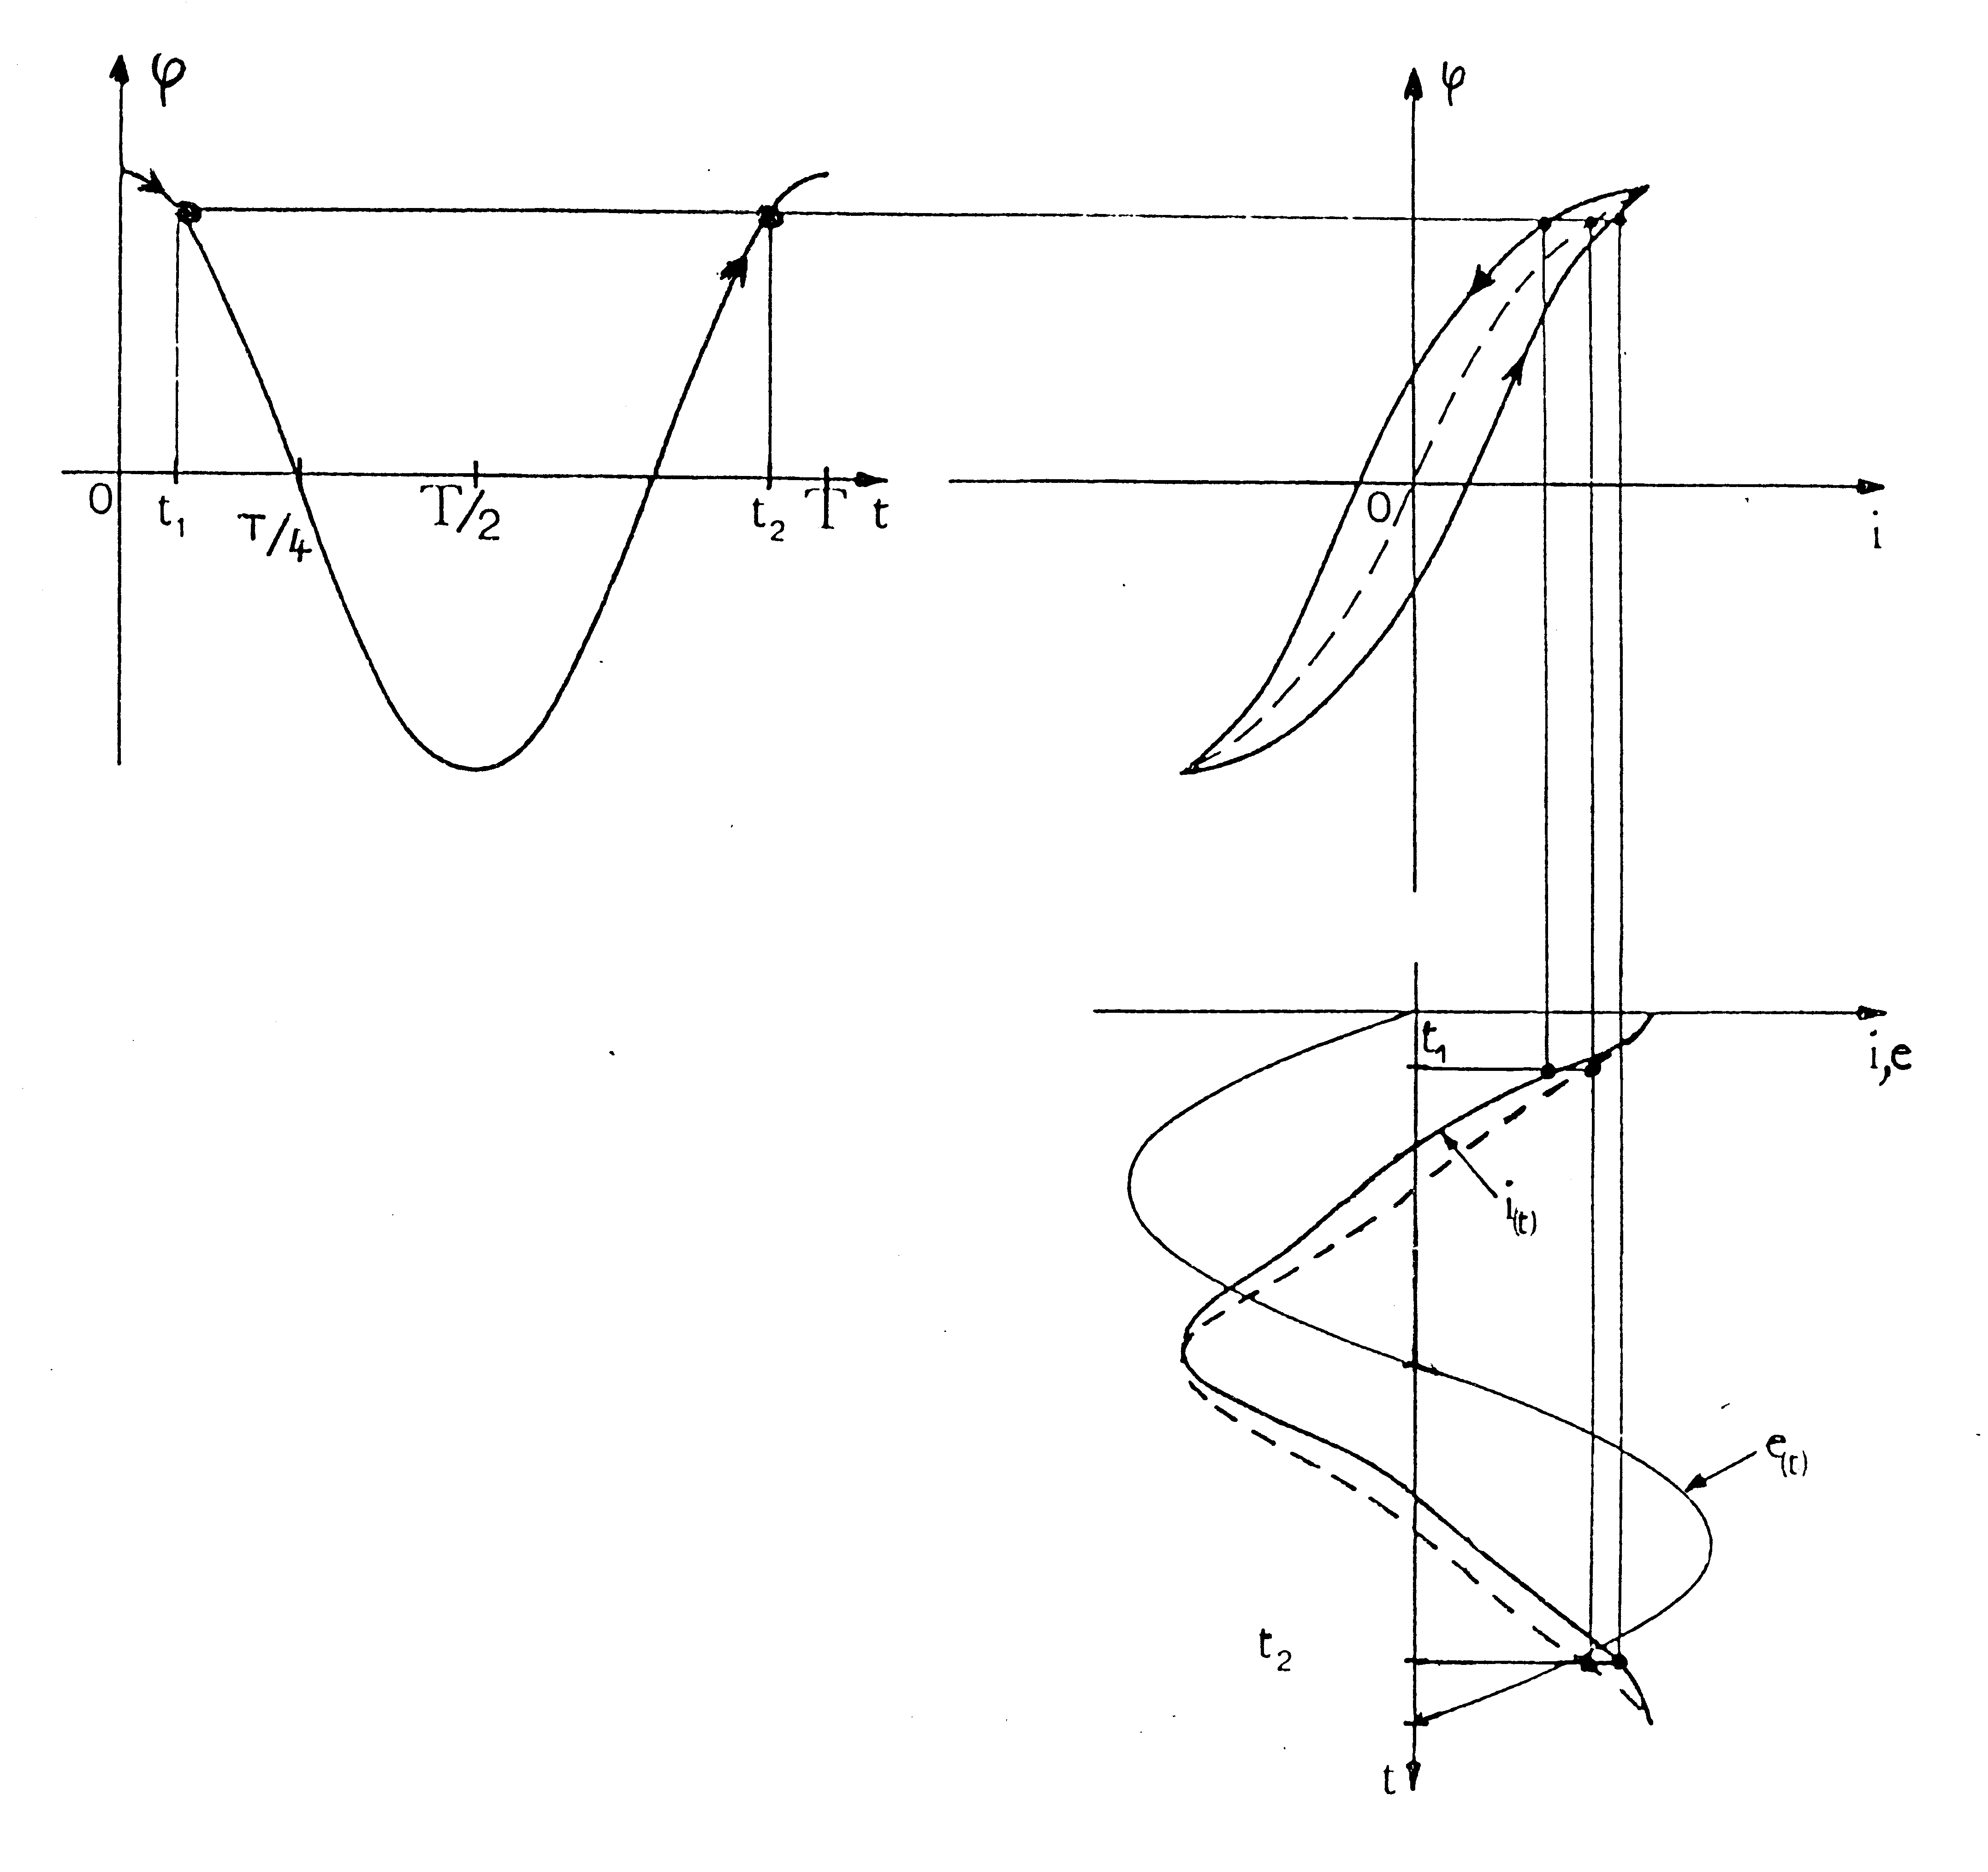

Slide 8
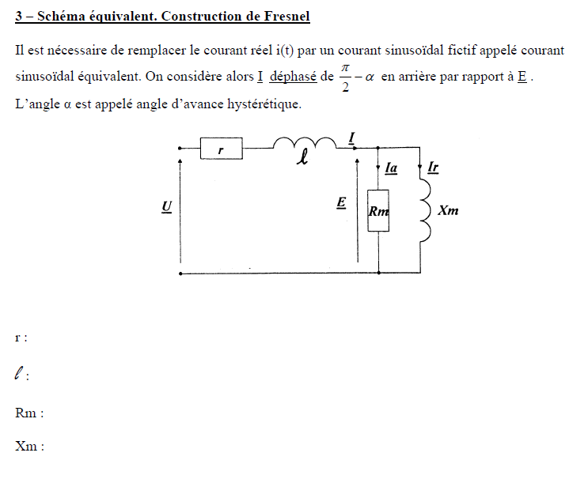
résistance du bobinage
Inductance traduisant les fuites de flux du circuit magnétique
résistance fictive traduisant les pertes par échauffement du circuit magnétique
réactance magnétisante à l’origine du flux dans le circuit magnétique

Slide 9
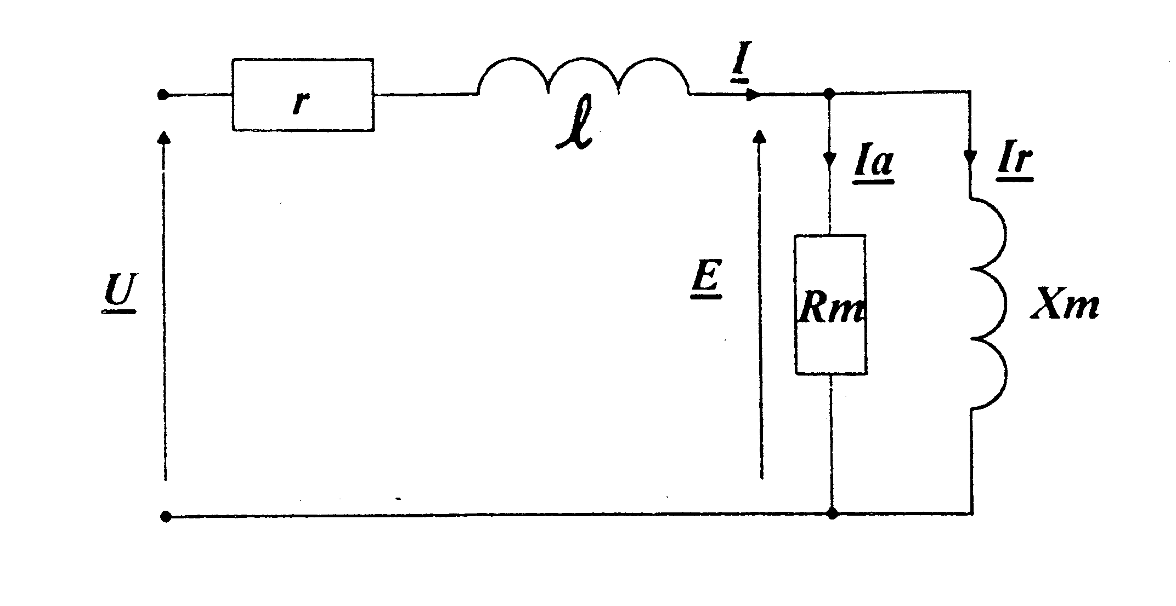
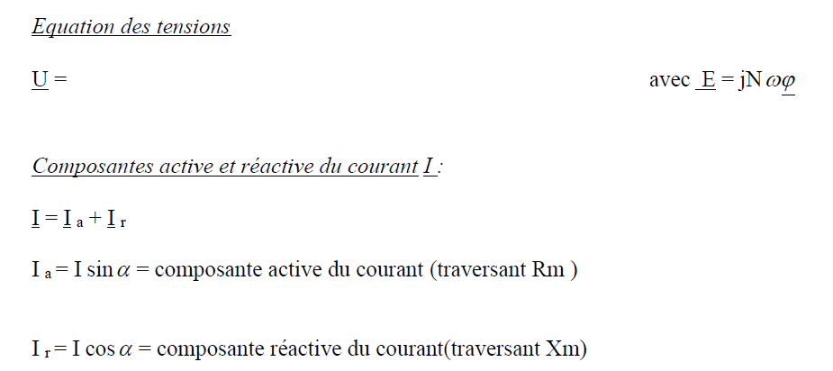
Schéma équivalent .Construction de Fresnel
$$\vec{I_{a}}$$
$$\vec{U}$$
$$\vec{E}$$
$$\vec{U_{l}}$$
Ur
Ul
$$\vec{U_{r}}$$
$$\vec{I_{r}}$$
$$\vec{I}$$
$$\vec{φ}$$
α
E + Ur + Ul
= E + rI + j lω I

Slide 10
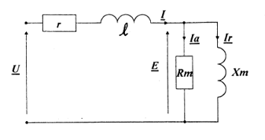
Bilan des puissances
Puissance active
Puissance réactive
$$p_{J}=r.I^{2}$$
$$Q_{l}=lω.I^{2}$$
$${P=p}_{J}+ p_{fer}$$
${Q =Q}_{l}+$ $Q_{m}$
$$p_{fer}= \frac{E^{2}}{R_{m}}$$
$$Q_{m}= \frac{E^{2}}{X_{m}}$$
$$=R_{m}.I_{a}^{2}$$
$$=X_{m}.I_{r}^{2}$$
$$=E.Ia$$
$$=E.Ir$$

